Slide 1
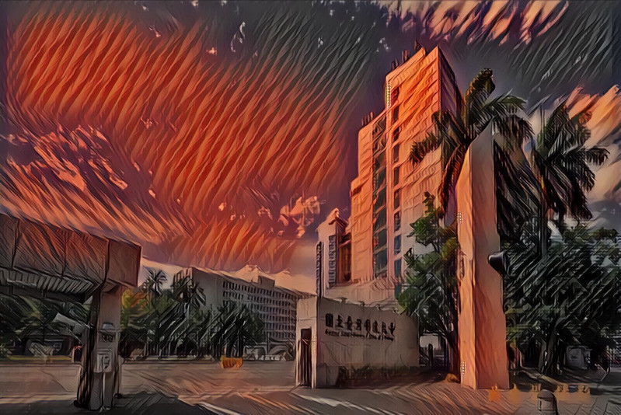
原創角色扮演遊戲
- 泰格達
組員: B10530305 李偉誠 – 自選專題
B10607046 徐子軒 – 指定專題
Notes:
COVID-19對飲食的影響 (Effect of COVID-19 on diet)
Due to the relationship of COVID-19, the students of our school reduced their willingness to buy food in the student restaurant, and even feared to eat in the student restaurant.

Slide 2
目錄：
UML
關鍵類別
遊戲玩法
精彩畫面
小結
附錄 ( Source Code)

Slide 3
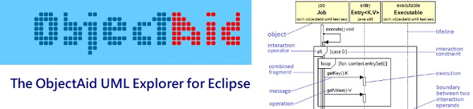
UML

Slide 4
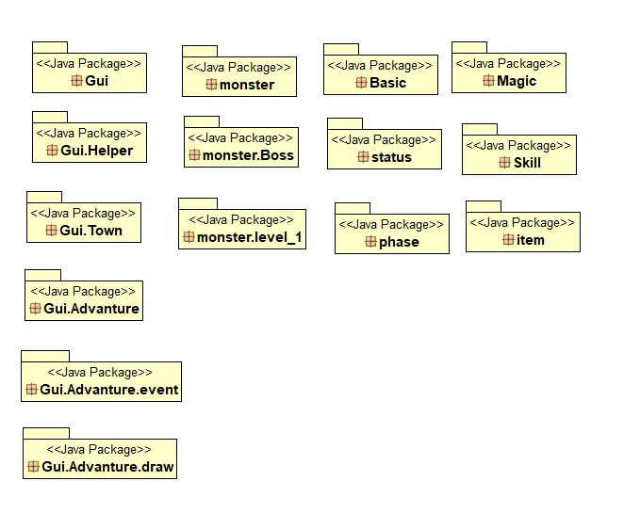
UML - Package
Layer 1 – 8 個
Layer 2 – 5 個
Layer 3 – 2 個
Total – 15 個

Slide 5
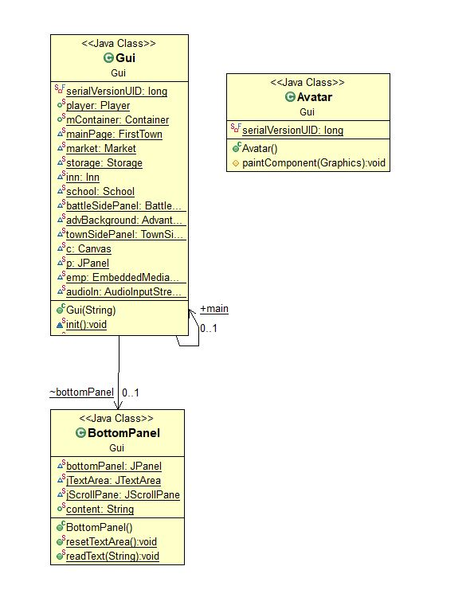
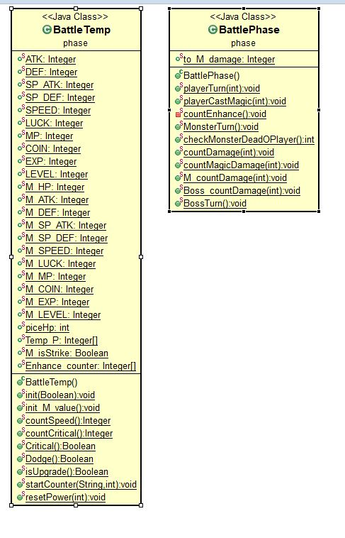
UML – Layer 1

Slide 6
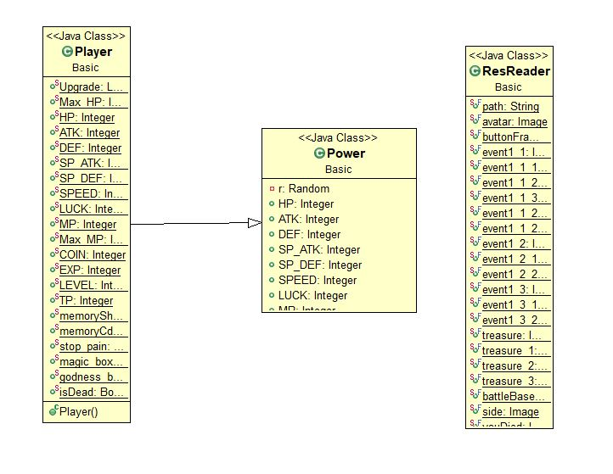
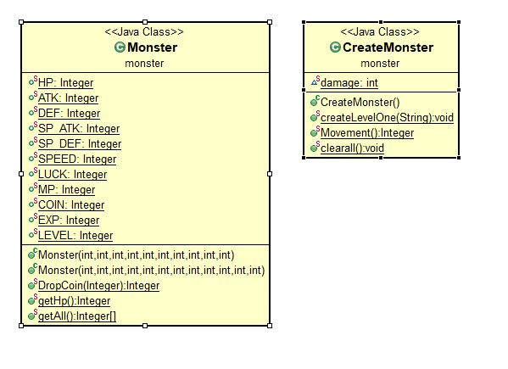
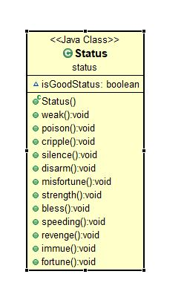
UML – Layer 1

Slide 7
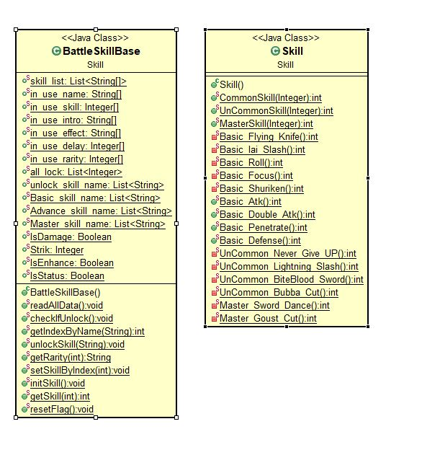
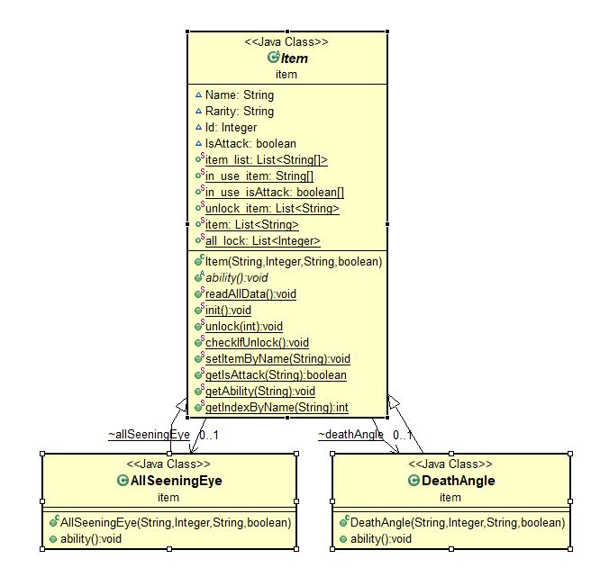
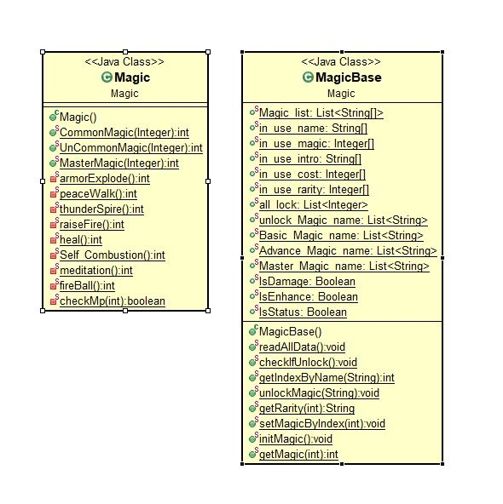
UML – Layer 1

Slide 8
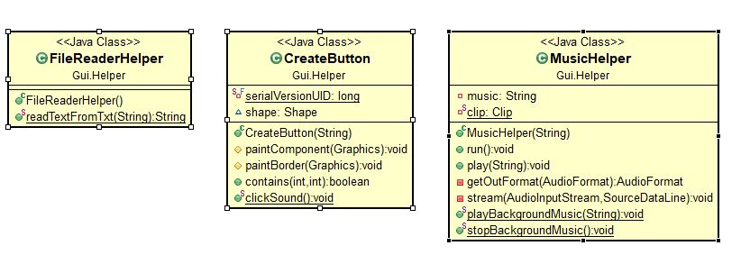
UML – Layer 2
Helper 負責提供各種基礎功能

Slide 9
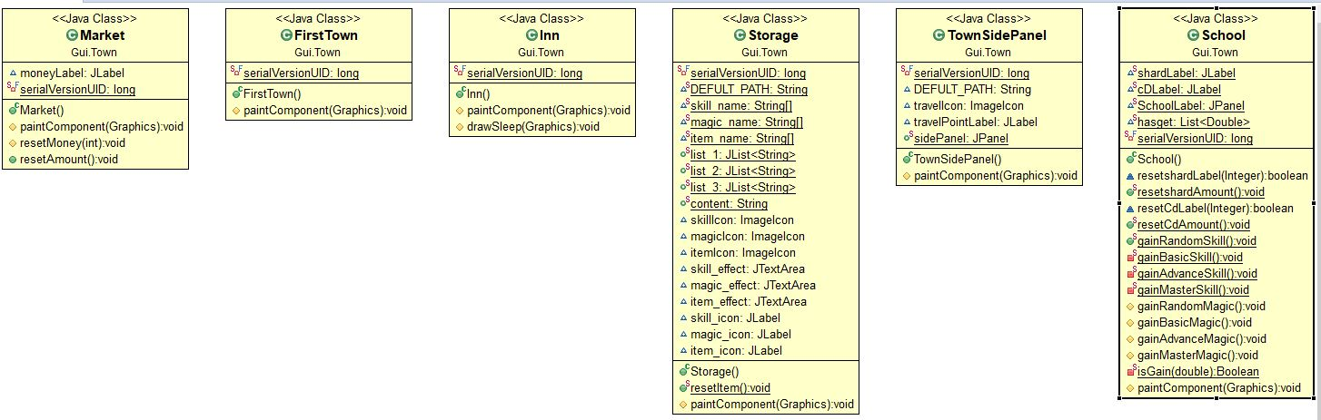
UML – Layer 2

Slide 10
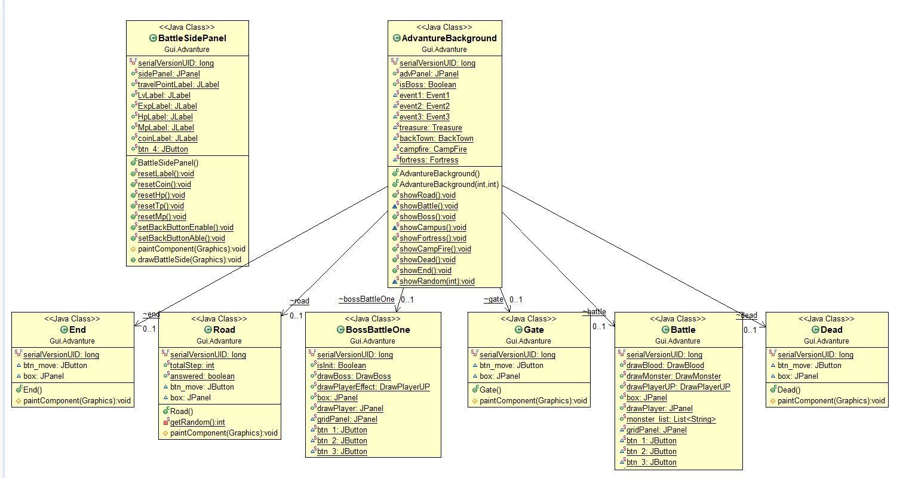
UML – Layer 2

Slide 11
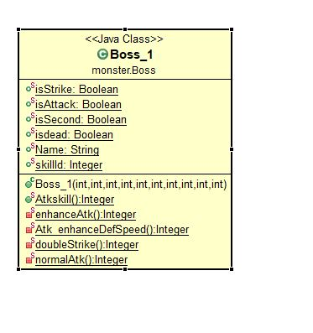
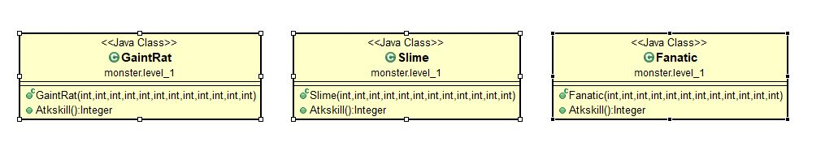
UML – Layer 2

Slide 12
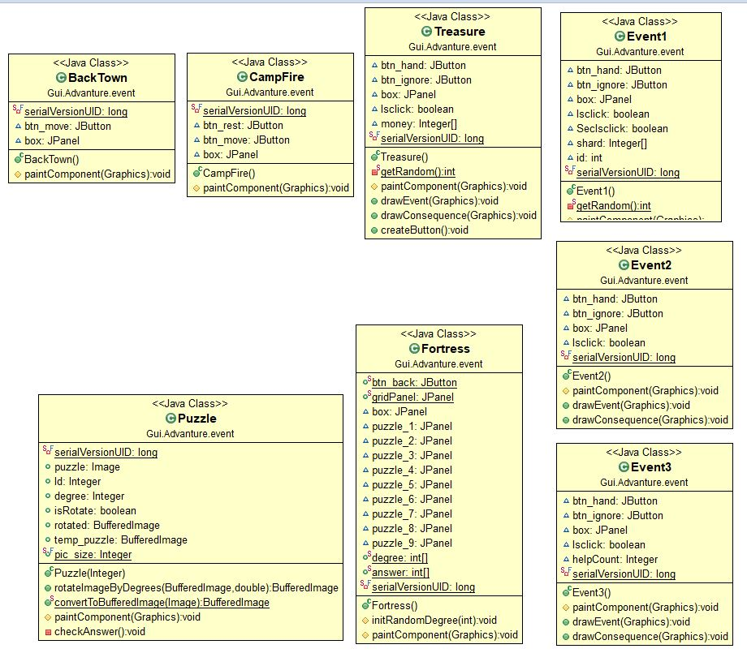
UML – Layer 3

Slide 13
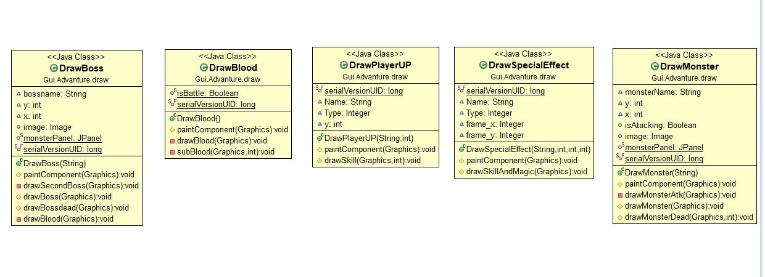
UML – Layer 3

Slide 14

關鍵類別

Slide 15
起始城鎮與外出冒險
– Gui 類 、AdvantureBackground 類與 Road 類
Gui ：
Main 就在 Gui 裡，也是顯示主介面(城鎮)的地方
透過不同的選擇，切換到不同的頁面
事先生成好了所有介面
AdvantureBackground ：
旅行中遇到任何事都從是從這邊切換過去
事先生成好了所有介面
Road ：
旅行中遇到任何事都從是在這邊亂數產生的
記錄你在路上幹了些什麼好事

Slide 16
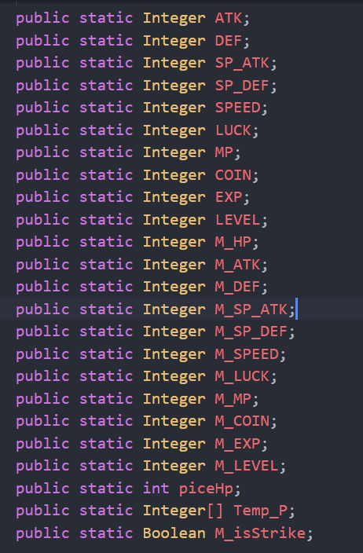
戰鬥！計算與紀錄戰鬥情況
–Battle類、BattlePhase類 與 BattleTemp 類
Battle：
你在戰鬥中必須在這裡做出選擇
檢查你的戰鬥結果
BattleTemp ：
在戰鬥前把所有數據蒐集起來以利在戰鬥中使用
紀錄腳色的狀態變化，提供各種方法
BattlePhase ：
戰鬥有先後順序
拿 BattleTemp 提供的方法做計算，在回傳結果到Battle

Slide 17
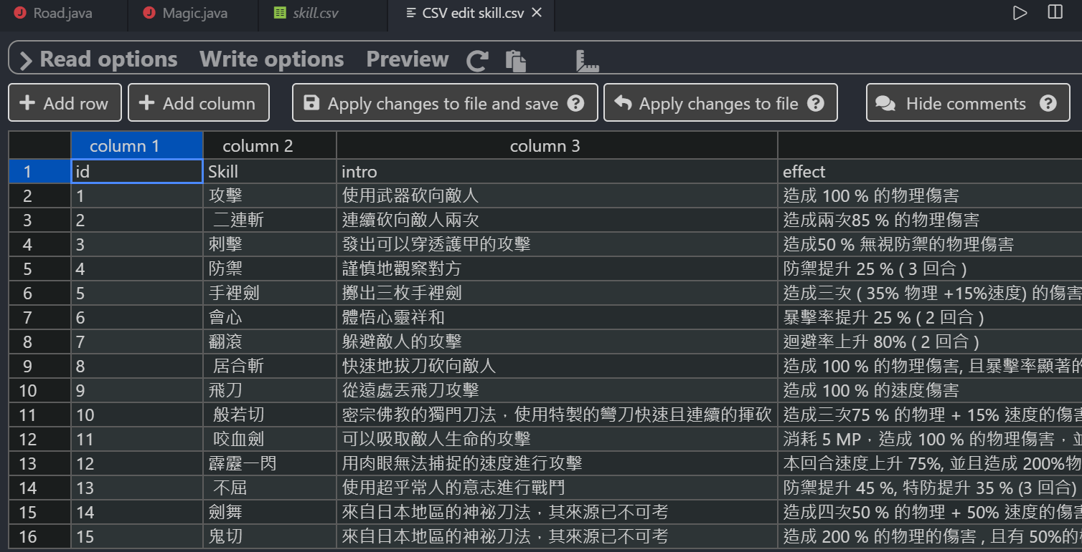
戰鬥技能，施展魔法，啟動寶具
– Package Magic 、Skill 、Item
共同特色：
所有的資料都存放在 data 這個資料夾裡，一開始會透過 helper 來讀取資訊
都有專門用來存放是否解鎖了、以及正在使用的資訊
都有一個方法或類別來真的實現
都有個別的檢索方法

Slide 18
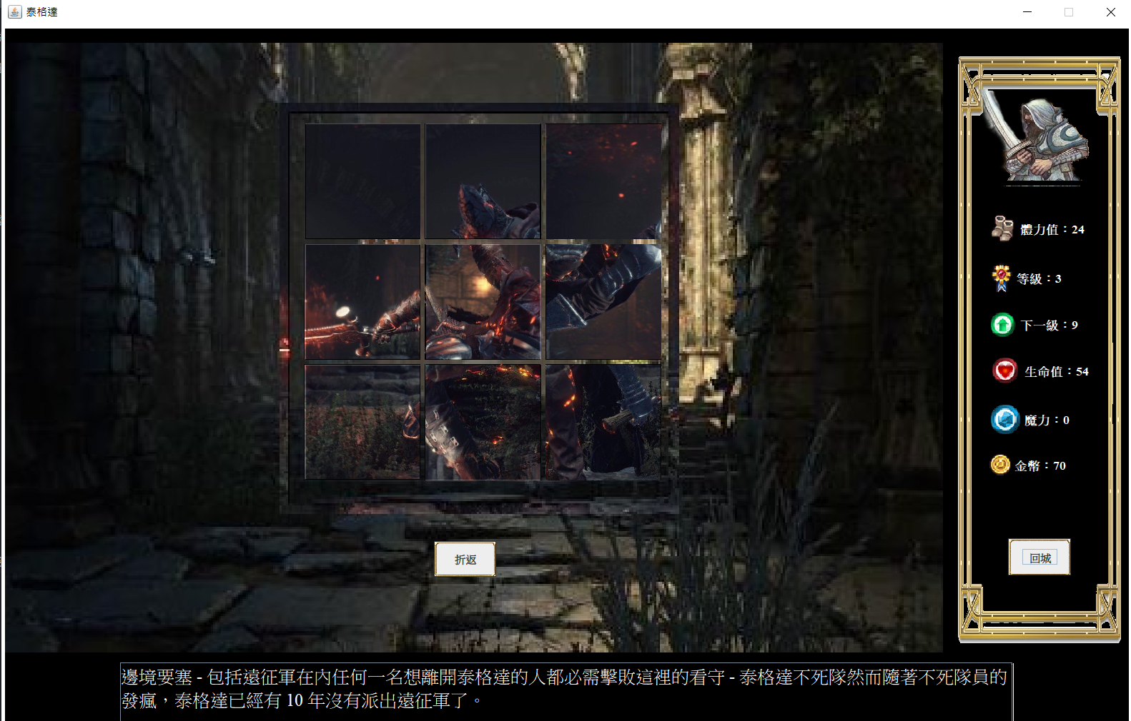
冒險遊戲中的拼圖解謎
– Fortess類 與 Puzzle類
Fortess：
初始所有拼圖並呈現
隨機旋轉圖片並記錄答案
Puzzle ：
重繪旋轉過後的拼圖
檢查過關了沒

Slide 19
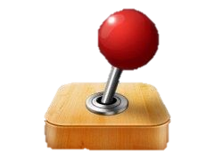
遊戲玩法

Slide 20

Listener 的安排：
鍵盤：
任一鍵跳過開頭動畫 * 1
滑鼠： - 按鈕：
城鎮選單 * 6
冒險選擇 * 2
戰鬥選擇 * 4
回城 * 1
- 圖片：
旋轉圖片 * 9
- 對話框：
獲得東西 * 1
選擇使用藥物 * 3
發動寶具 * 3

Slide 21
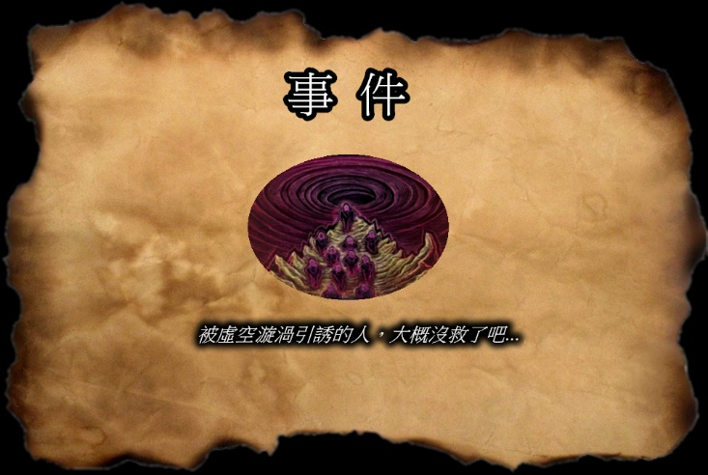
遊戲內容 – 故事：
玩家將扮演一位從世紀末存活下來的人類，帶著集人類智慧之大成的作品 – 「伊歐的羅盤」回到世界灰飛煙滅之前並阻止世界被虛空吞噬。然而這個羅盤的功能尚不完整，因此你必須找到伊歐的化身們並取得他們的力量。為此，你踏上了旅程，但是在旅途中，你一步步地發現了眾人所不知的真相……

Slide 22
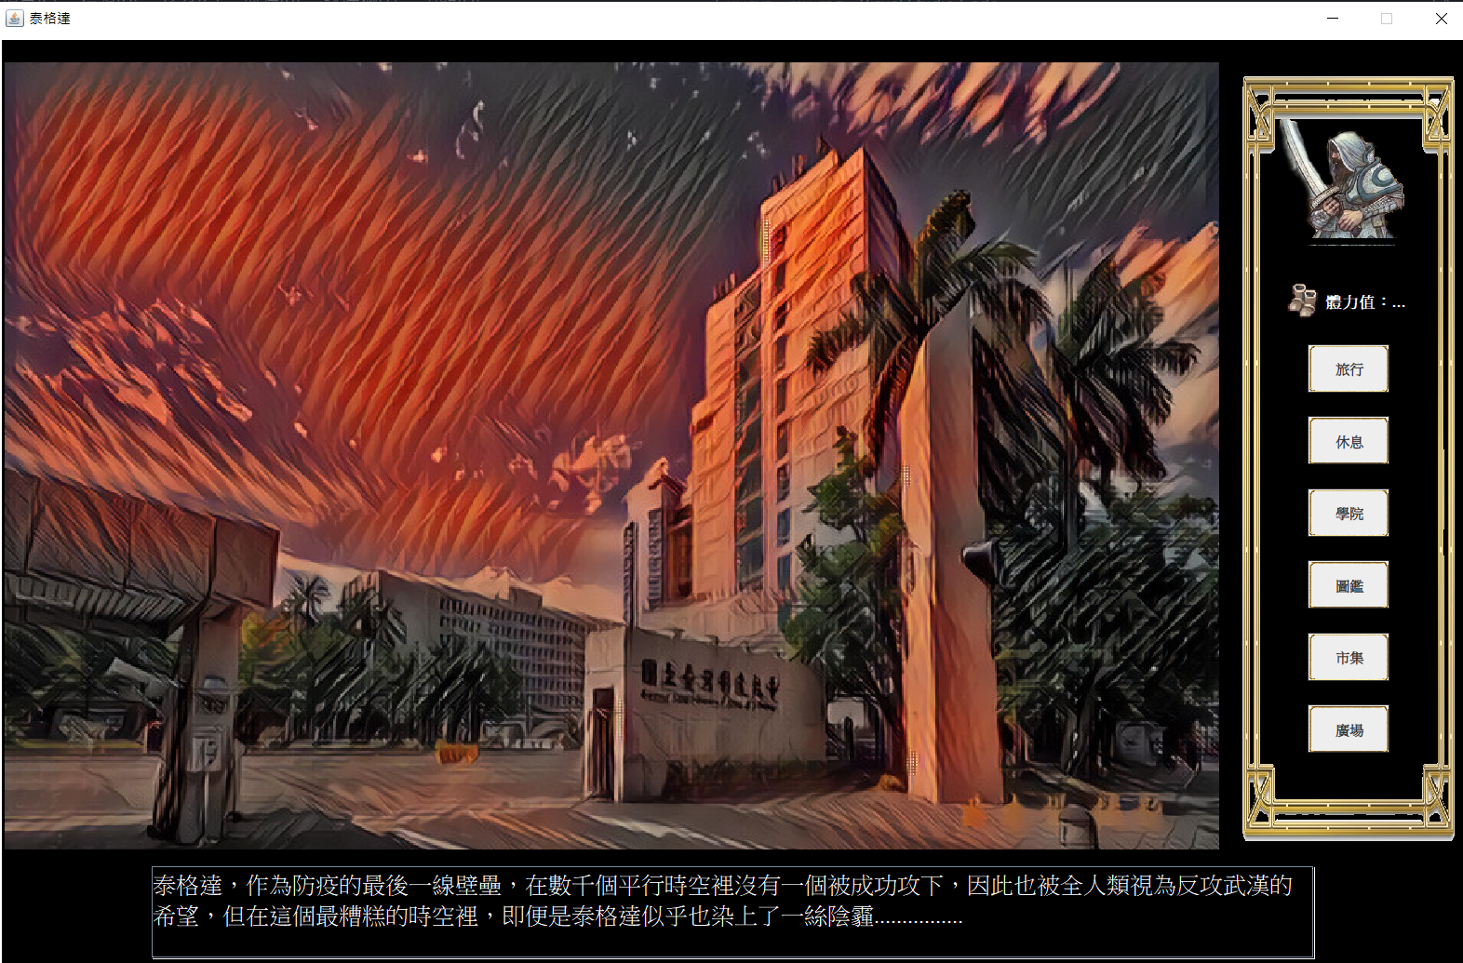
遊戲介面 – 市鎮：
旅行：出發冒險
休息：回復狀態
學院：抽技能跟魔法
圖鑑：裝備技能、魔法跟寶具
市集：買藥水跟抽獎券
廣場：美術圖，放一些彩蛋

Slide 23
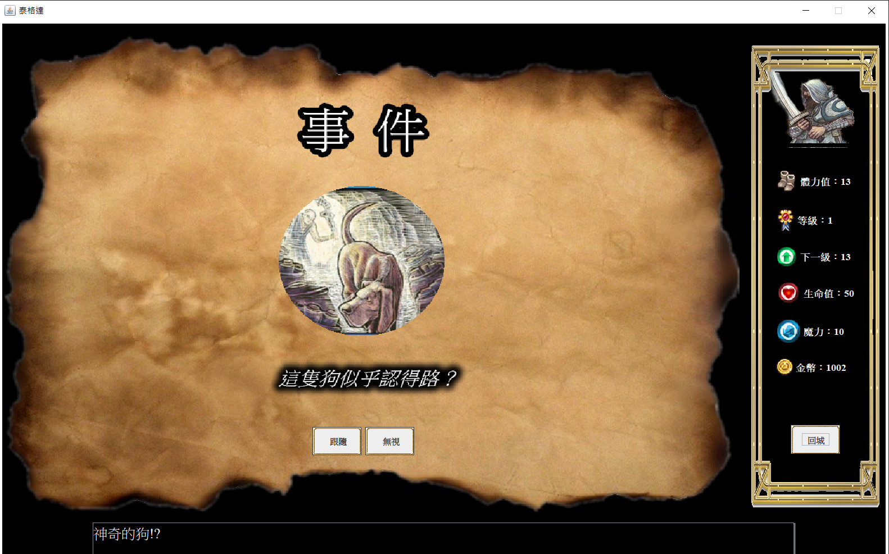
遊戲介面 – 冒險：
遊戲裡會遇到各式各樣的事件
跟據你的選擇會有不同的結果

Slide 24
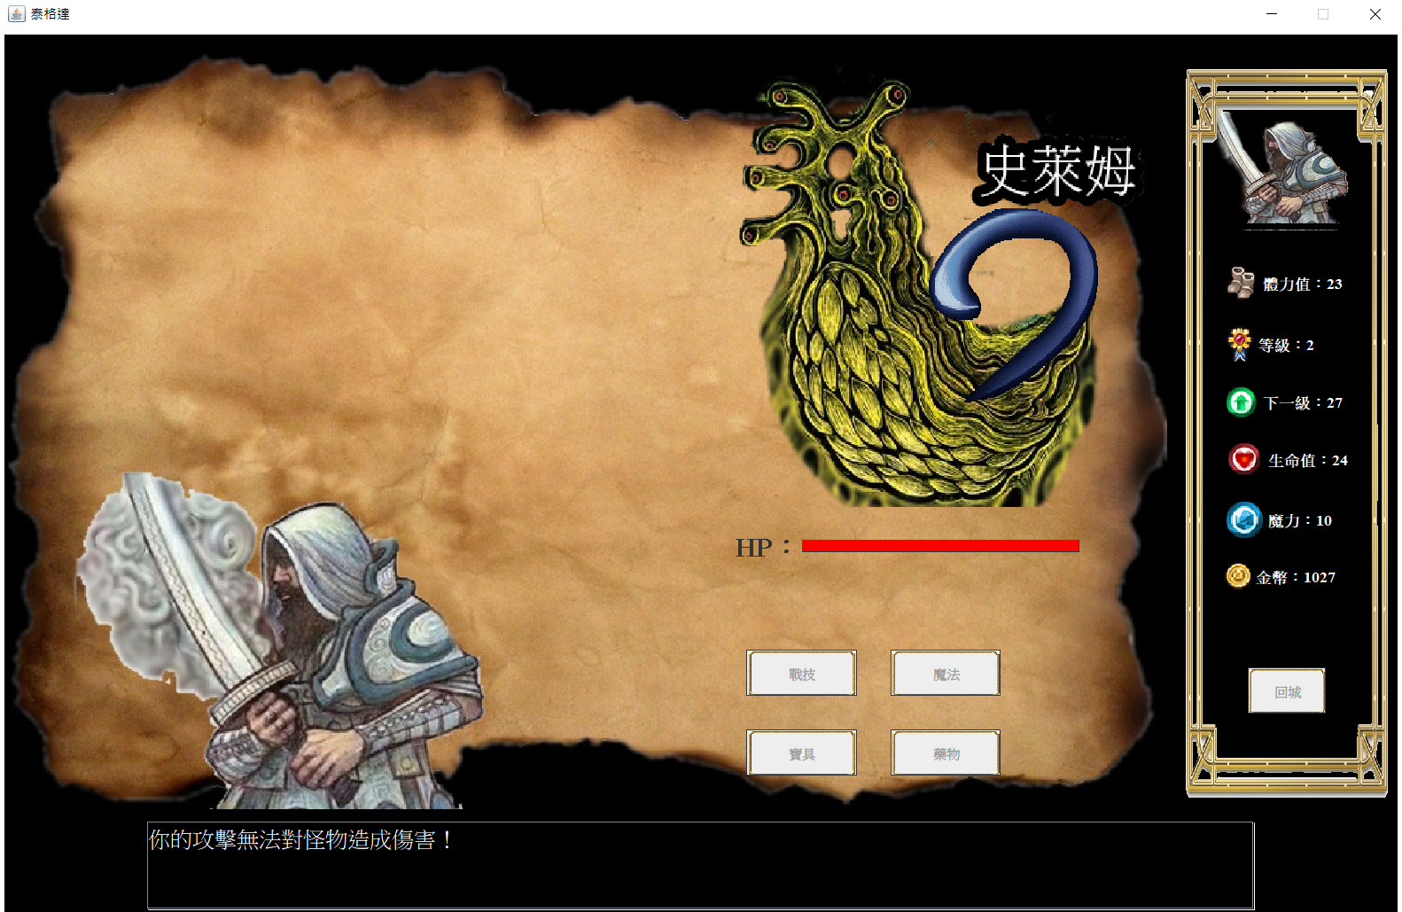
遊戲介面 – 戰鬥：
戰技：使用技能
魔法：消耗MP使用魔法
寶具：發動特別的能力
藥物：回血回魔
回城：通常都可以隨時逃走

Slide 25
遊戲介面 – 解謎：
- 按一次圖片圖會向右轉 90 度
- 折返可返回營火讓圖片重製一次
- 解完之後如果 Boss 打輸來這邊不
用再重解一次

Slide 26
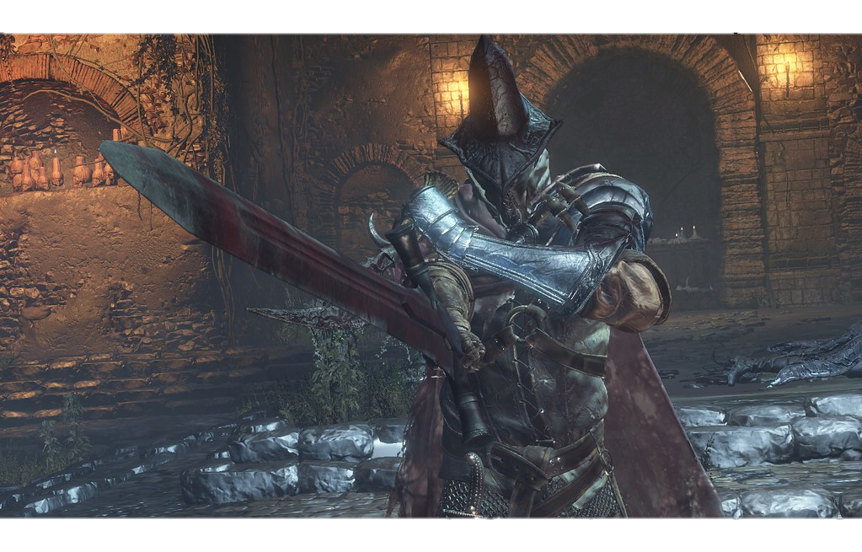
精彩畫面

Slide 27
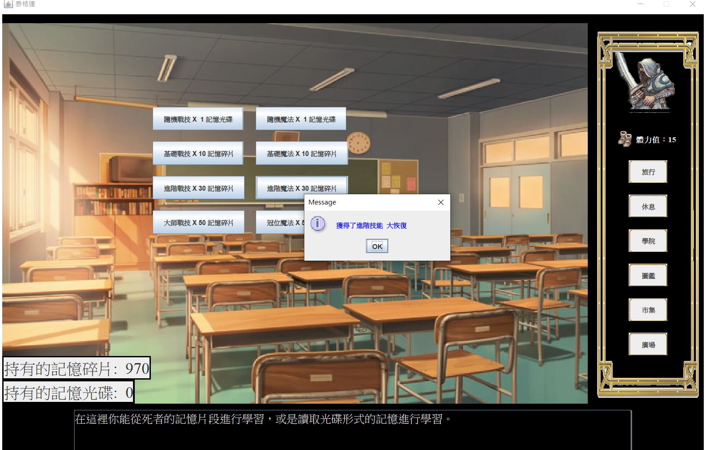
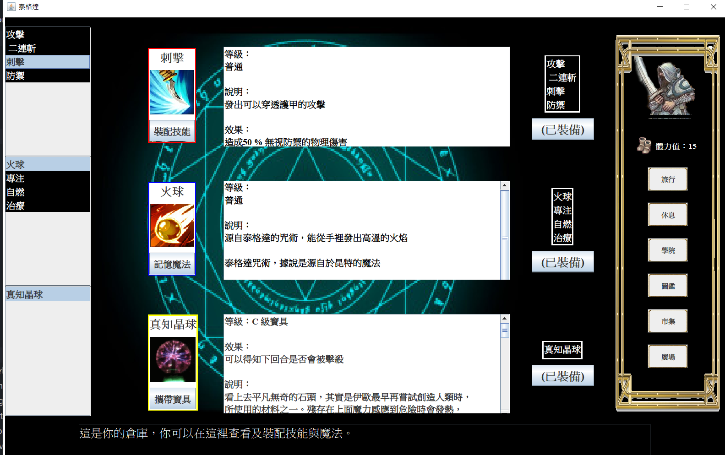

Slide 28
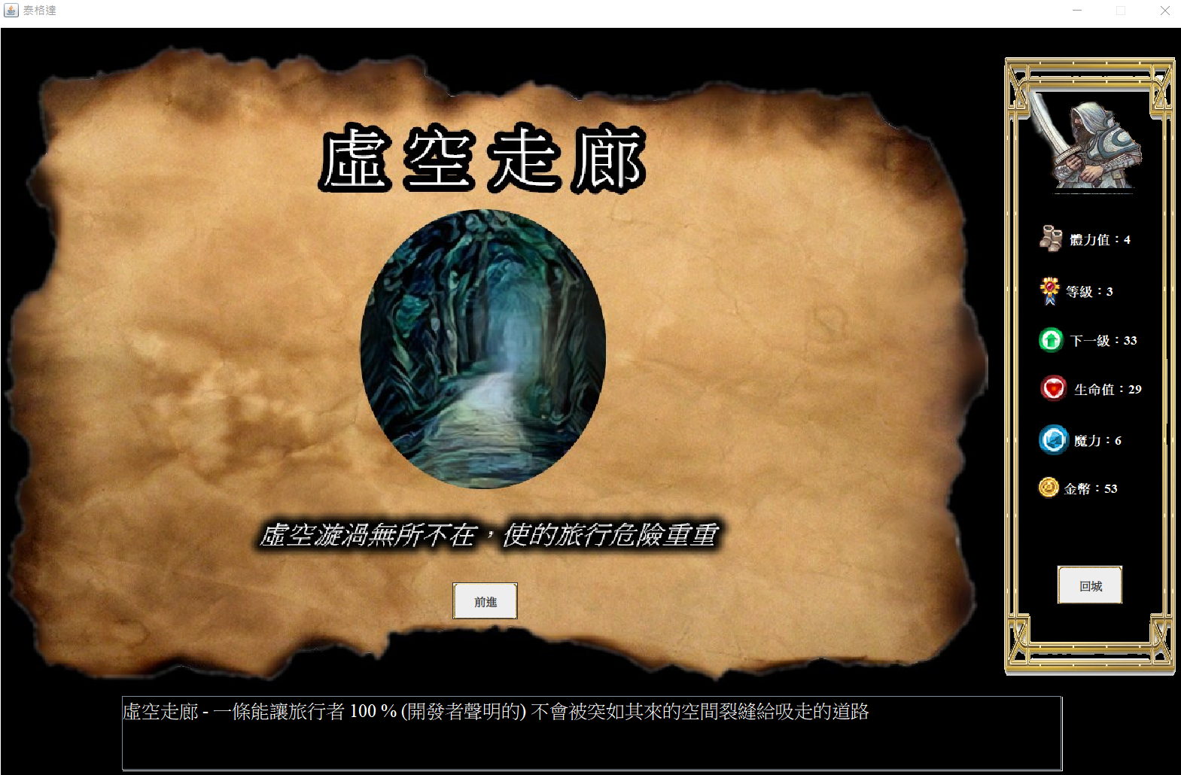
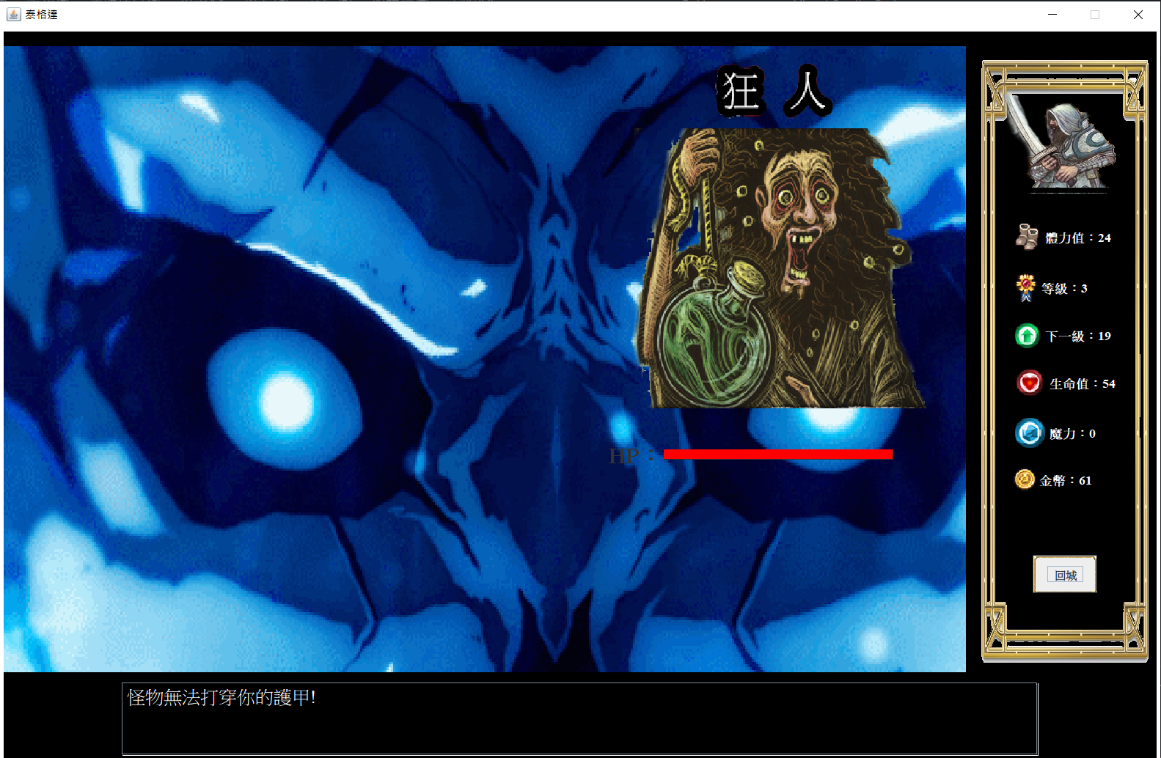

Slide 29
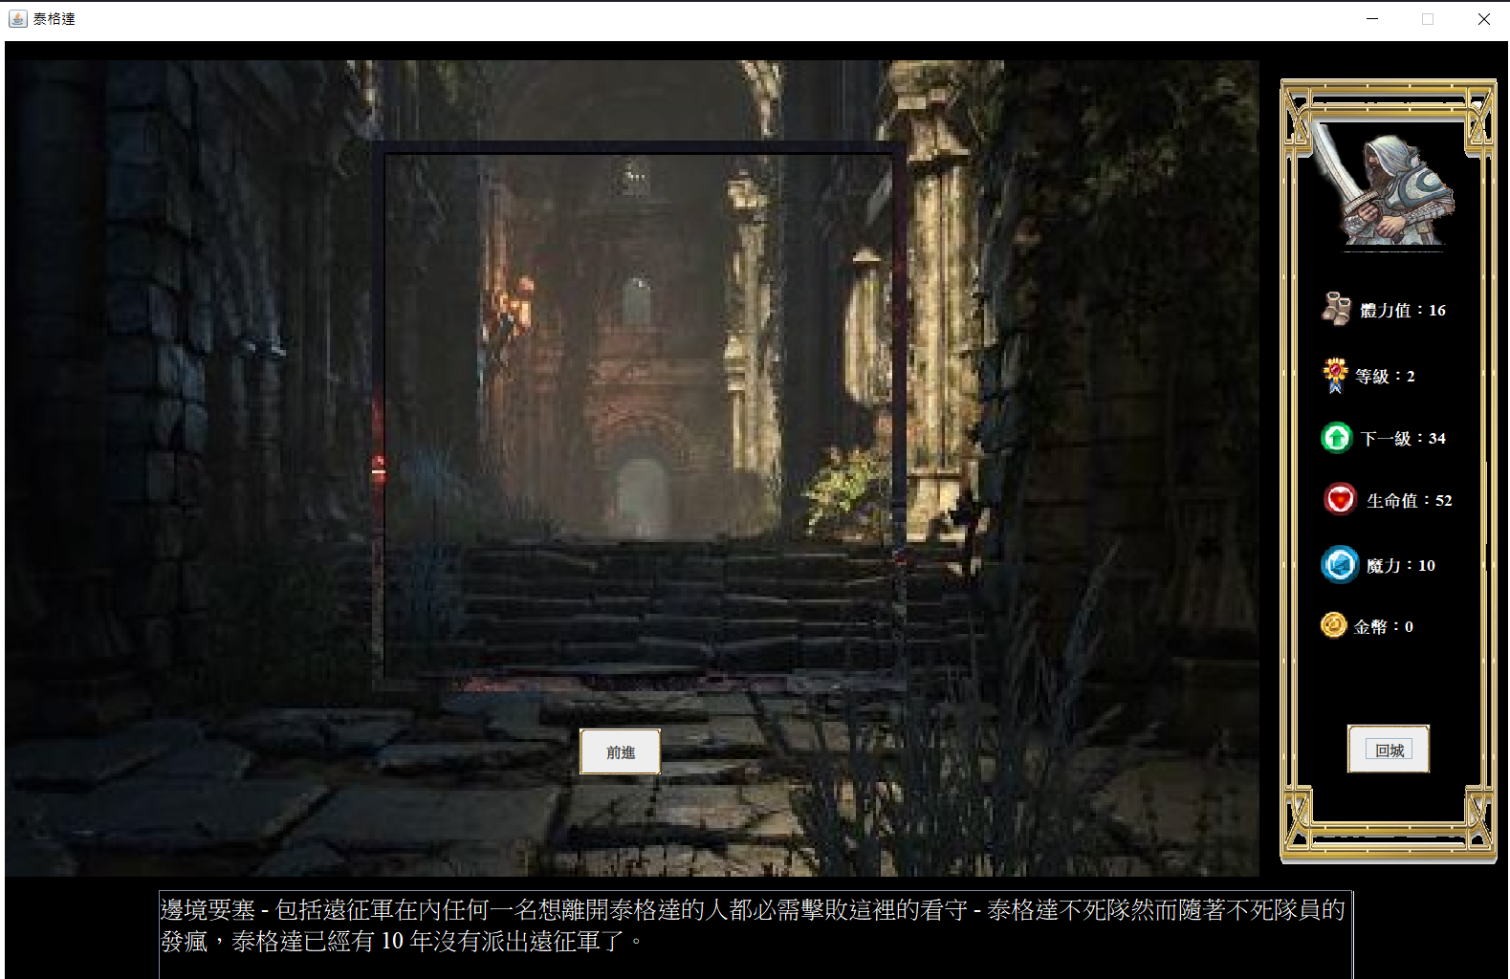
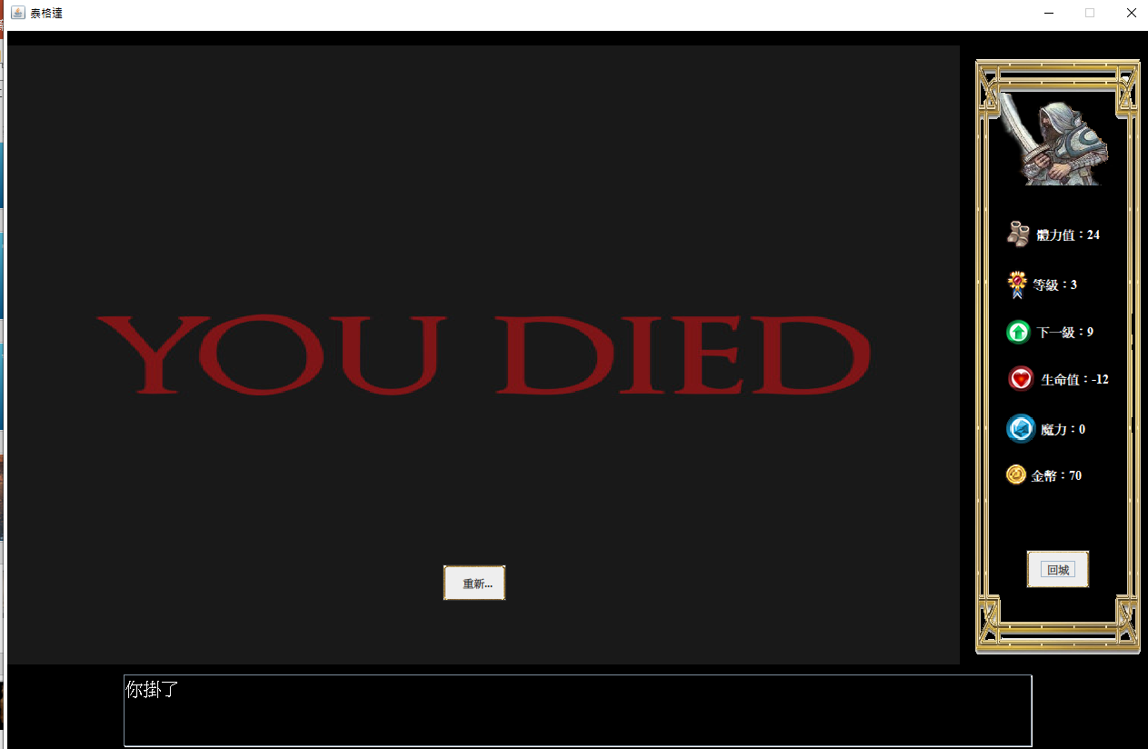

Slide 30

小結

Slide 31
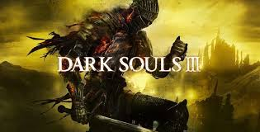
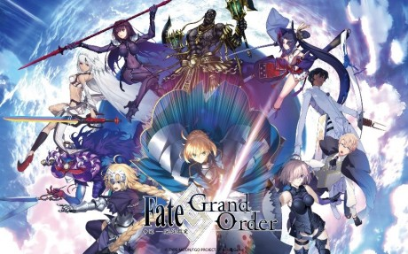
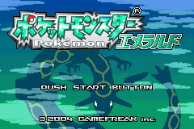
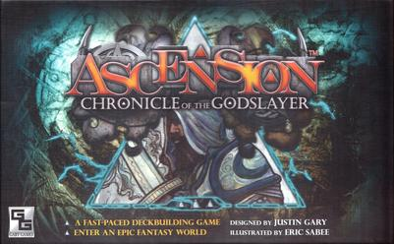

參考的元素：
單純的介面
策略的戰鬥系統
簡單的冒險
史詩的故事與音樂
非主流的美術
泰格達

Slide 32
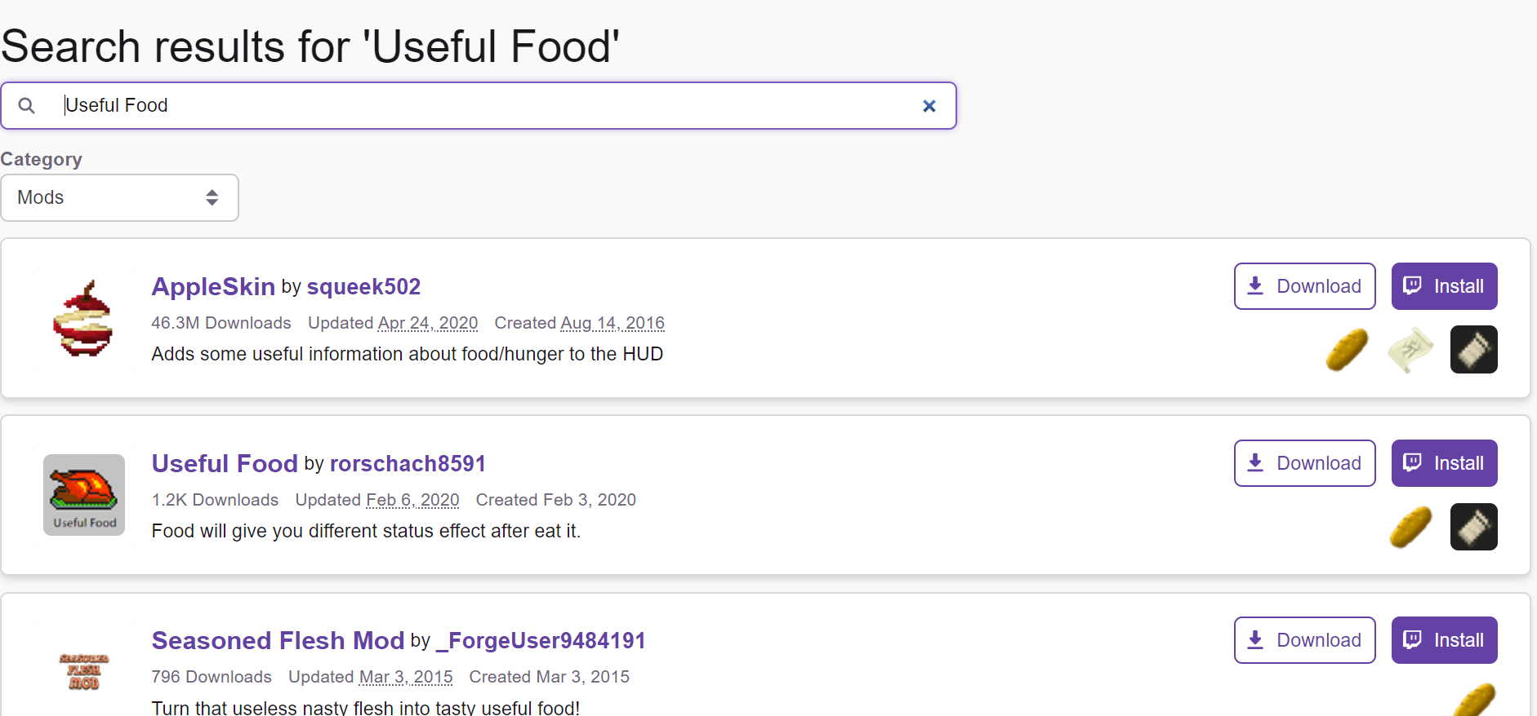
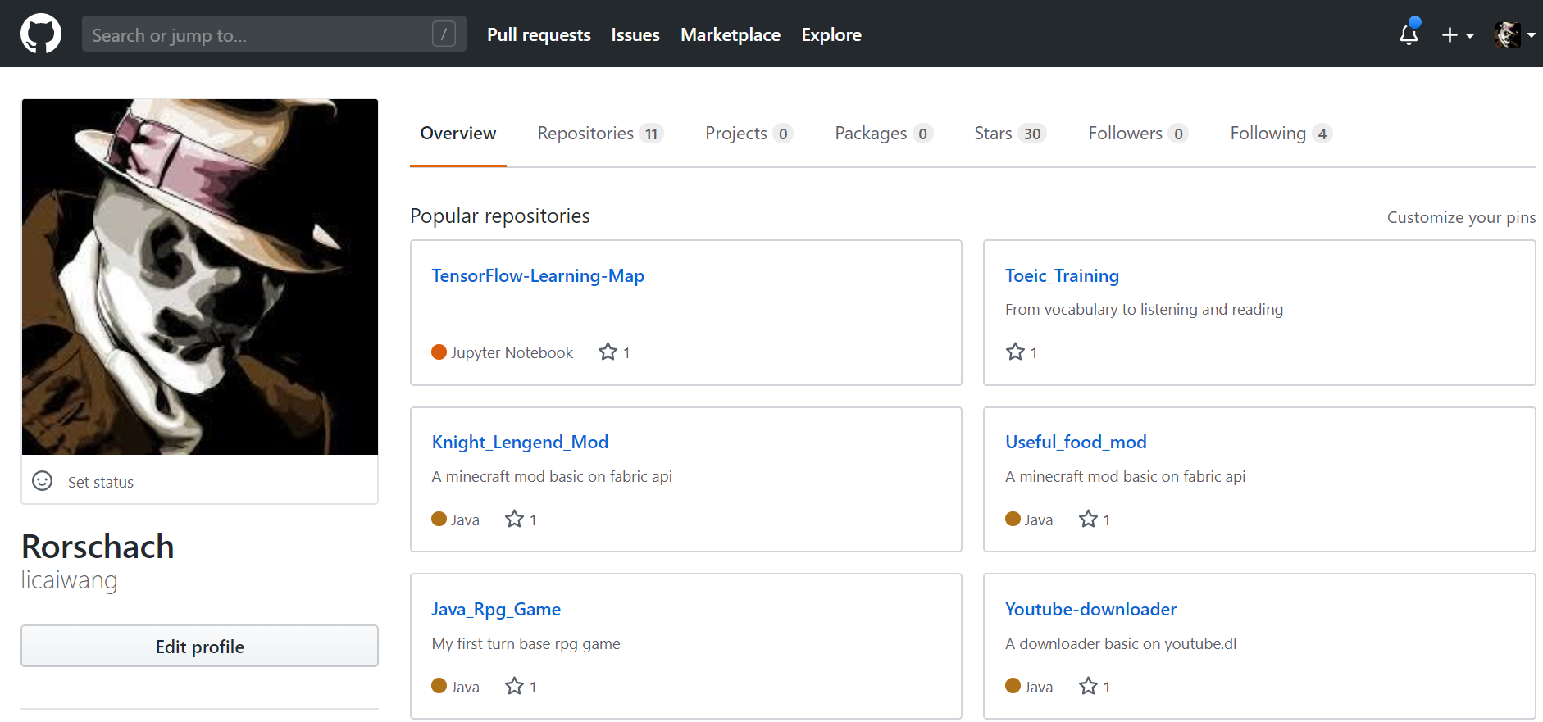
附錄 ( Source Code)
泰格達 - https://github.com/licaiwang/Java_Rpg_Game
Youtube 下載器 - https://github.com/licaiwang/Youtube-downloader
MineCraft 模組 UseFulFood - https://www.curseforge.com/minecraft/mc-mods/useful-food

